Slide 1
Газофракционирующая Установка
Лекция №13
Лектор – к.т.н., доцент ОХИ Юрьев Е.М.
08.04.2025 г.

Slide 2
Газофракционирующие установки

Slide 3
Продукты разделения и переработки углеводородных газов
Фракция | Направление использования
Газ сухой углеводородный (С₁-С₂) | Топливный газ; сырье установок по производству синтез-газа или двуокиси углерода или водорода; сырье пиролиза; хладагент
Этановая фракция | Сырье пиролиза; хладагент
Этан-этиленовая фракция | Нефтехимическое сырье
Пропан-пропиленовая фракция | Растворитель на установках деасфальтизации гудрона; Сырье для производства полимердистиллята или алкилата
Пропановая фракция | Сырье пиролиза; хладагент; бытовой сжиженный газ
Сжиженные газы С₃-С₄ (ПТ, СПБТ, БТ) | Топливный газ для коммунально-бытовых нужд
Автомобильные сжиженные газы С₃-С₄ (ПА, ПБА) | Моторное топливо для автомобильного транспорта
Бутановая фракция | Сырье для получения бутадиена; бытовой сжиженный газ; компонент автобензина
Изобутановая фракция | Компонент сырья на установке алкилирования изобутана бутиленом; сырье для производства каучука, МТБЭ и ЭТБЭ
Бутан-бутиленовая фракция | Сырье для получения бутадиена в производстве синтетического каучука; Сырье пиролиза; Сырье установки алкилирования изобутана бутиленом
Изопентановая фракция | Компонент при приготовлении автобензина; сырье для изопренового каучука
Пентановая фракция | Сырье для пиролиза, изомеризации; Нефрас (нефтяной растворитель)
Газовый бензин | Компонент при приготовлении товарных автомобильных бензинов
Кислый газ | Сырье для производства серной кислоты и элементарной серы

Slide 4
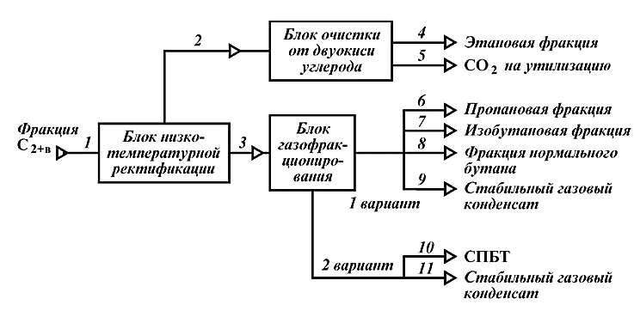
Газофракционирующие установки
Основное назначение процессов газофракционирования: разделение газовых смесей, содержащих УВ С₁-С₄₊ на фракции, близкие по составу, и/или индивидуальные вещества.
Газофракционирующая установка (ГФУ) включает в себя набор ректификационных колонн для разделения газообразной смеси.
Абсорбционно-газофракционирующая установка (АГФУ) также включает установку абсорбционного поглощения жирных газов (т.е. отделения метан-этановой фракции от прочих газов).
Сырье – ШФЛУ (при подготовке газа), газовые продукты установок первичной и вторичной переработки нефти - т.н. «рефлюксы» (на НПЗ).
ГФУ:
Одноколонные (стабилизационные) – как правило, предназначены для стабилизации газового бензина и получения топливного сжиженного газа (смесь пропана и бутана);
Многоколонные – многоколонные ГФУ, позволяющие получать, кроме стабильного газового бензина, индивидуальные углеводороды, сырьем для ГФУ служит, как правило, деэтанизированный нестабильный газовый бензин.
Блок-схема установки фракционирования деметанизированного конденсата

Slide 5
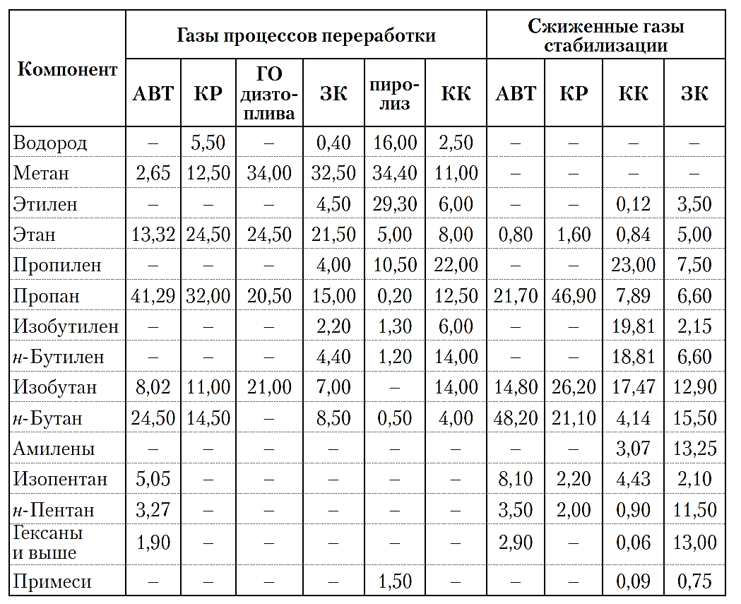
Нефтезаводские газы
Состав газов различных процессов переработки ромашкинской нефти, % мас.
Вещество | t_{кип} (p = 1 атм), °С
Метан | -161,5
Этилен | -103,7
Этан | -88,6
Пропилен | -47,7
Пропан | -42,1
Изобутилен | -7,0
н-Бутилен | -6,3
н-Бутан | -0,5
Изобутан | -11,7
Бутадиен | -4,4
Н-Пентан | +36,07
Изопентан (2-метилбутан) | +27,9
Пентен-1 | +30,1
Н₂ | -252,9
Выход газообразных продуктов во вторичных процессах – 5-20 %

Slide 6
Процессы на установке газофракционирования
Процесс | Особенности | Вспомогательные реагенты, материалы
Осушка | Обычно используют, если в последующем есть низкотемпературные процессы (например, НТР) | Гликоли, цеолиты
Очистка | см. ниже | Амины, органические растворители, щелочи
Абсорбция | Используется при большом расходе метана и этана, например, газ термопроцессов | Стабильный и нестабильный бензины
Компрессия, конденсация | Низкая четкость разделения, расход холода, необходимость учитывать критические параметры, НО относительная дешевизна | Хладагенты: вода, воздух, аммиак, пропан, этан
Ректификация | Повышенное давление, высокая чёткость ректификации и т.д. (см. ниже) | см. ниже
Сочетание процессов и последовательность зависит от:
Состава технологических газов;
Требуемого ассортимента продукции
Как правило:
очистка + абсорбция + ректификация;
очистка + ректификация;
Реже:
очистка + компрессия + конденсация + ректификация (характерно для ГПЗ);
очистка + компрессия + конденсация (характерно для ГПЗ);

Slide 7
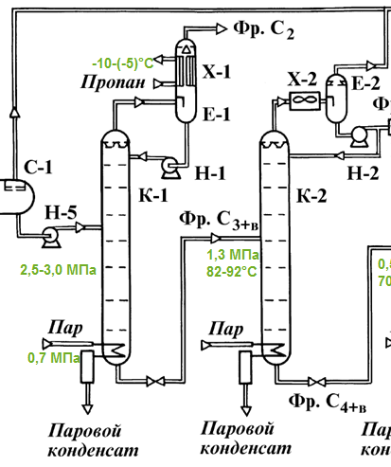
Практические основы фракционирования сырья на ГФУ
  Схема ГФУ (последовательность колонн + температура, давление, число тарелок в колонне) выбирается исходя из:
  состава исходной смеси;
  требуемой чистоты продуктов;
  заданного ассортимента продуктов.
  Особенности фракционирования сырья на ГФУ
Необходимость разделения близких по температурам кипения компонентов/фракций (например, для С₄ разница Т_{кип} равна ±6°С);
Необходимость высокой четкости фракционирования;
Для создания жидкостного орошения требуется:
  Вести процесс при повышенных давлениях (относительная летучесть при этом низкая);
  Использовать внешние холодильные циклы для конденсации флегмы.

Slide 8
Практические основы фракционирования сырья на ГФУ
  Правила:
  Для высокой четкости разделения ректификата и остатка колонны предпочтительно, чтобы они были примерно равны по мольному расходу (правило деления сырья пополам);
  Близкокипящие компоненты при требуемой высокой чистоте получаемых продуктов в технологической схеме разделяют последними;
  Сырье колонны делится на такие фракции, для ректификации которых при заданном хладагенте и исходных термодинамических параметрах состояния требуются минимальные затраты на сжатие этого сырья до состояния ректификата.

Slide 9
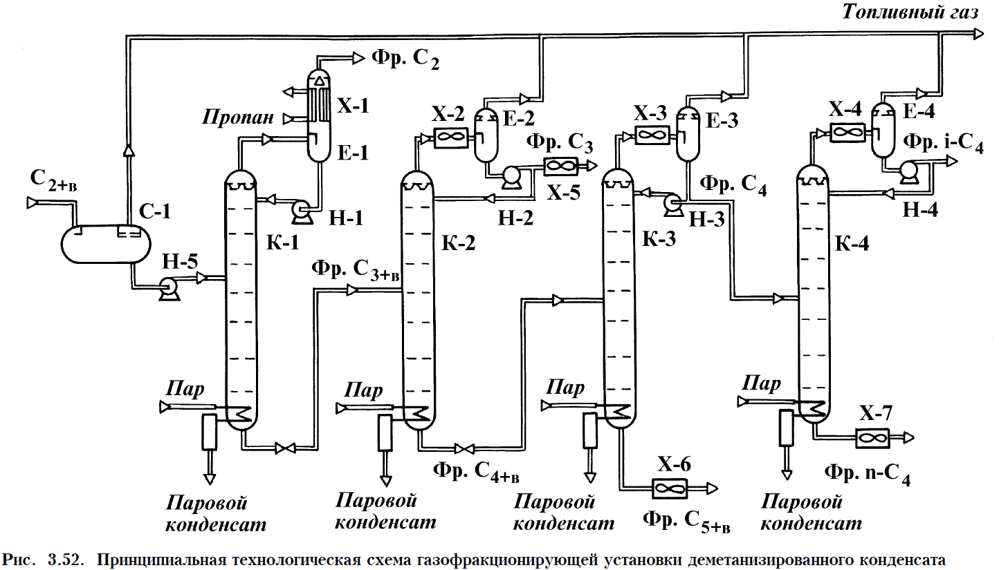
Газофракционирование
-10-(-5)°C
30 °С
1,6 МПа
82-92°С
0,6 МПа
70-130°С
0,5 МПа
100-130°С
2,5-3,0 МПа
0,7 МПа
30 °С
30 °С
Принципиальная технологическая схема газофракционирующей установки деметанизированного конденсата
(в режиме стабилизации работают только колонны К-1 и К-3)

Slide 10
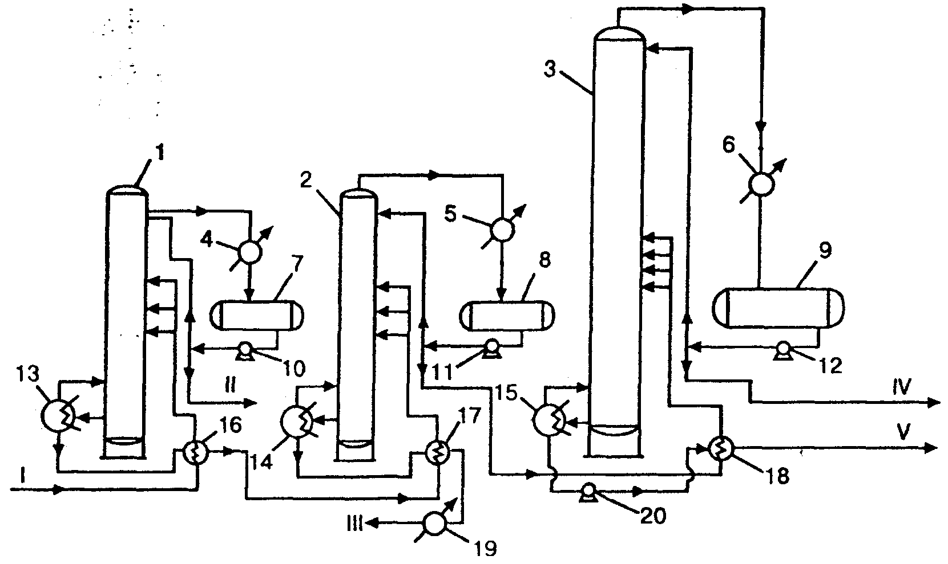
Газофракционирование
Технологическая схема промышленной ГФУ:
1 — пропановая колонна; 2 — бутановая колонна; 3 — изобутановая колонна; 4, 5, 6 — конденсаторы-холодильники; 7, 8, 9— емкости орошения; 10, 11, 12, 20— насосы; 13, 14, 15— кипятильники; 16, 17, 18— теплообменники;19— холодильник бензина. Потоки: I —нестабильный бензин; II — пропан; III — стабильный газовый бензин; IV — изобутан; V — н-бутан.

Slide 11
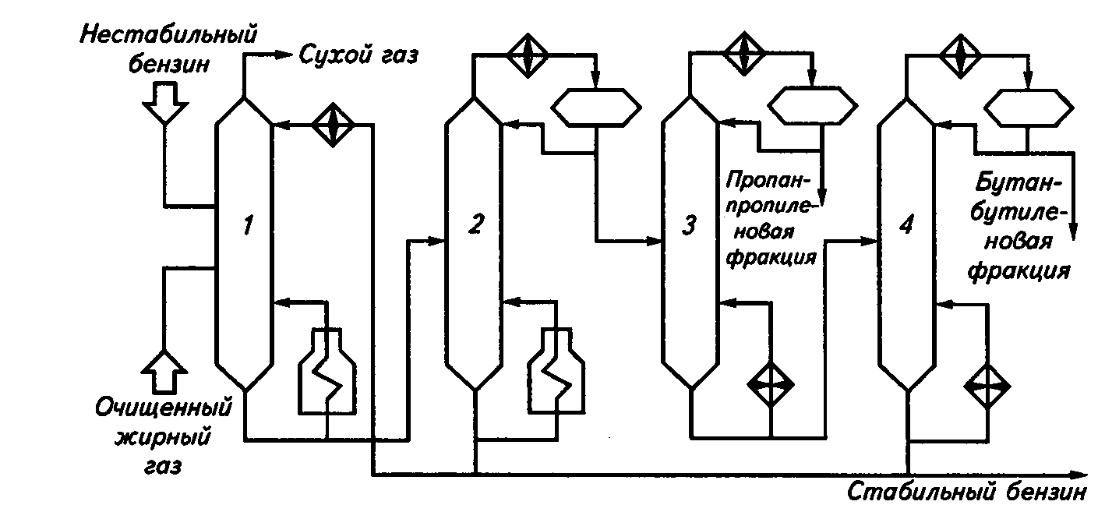
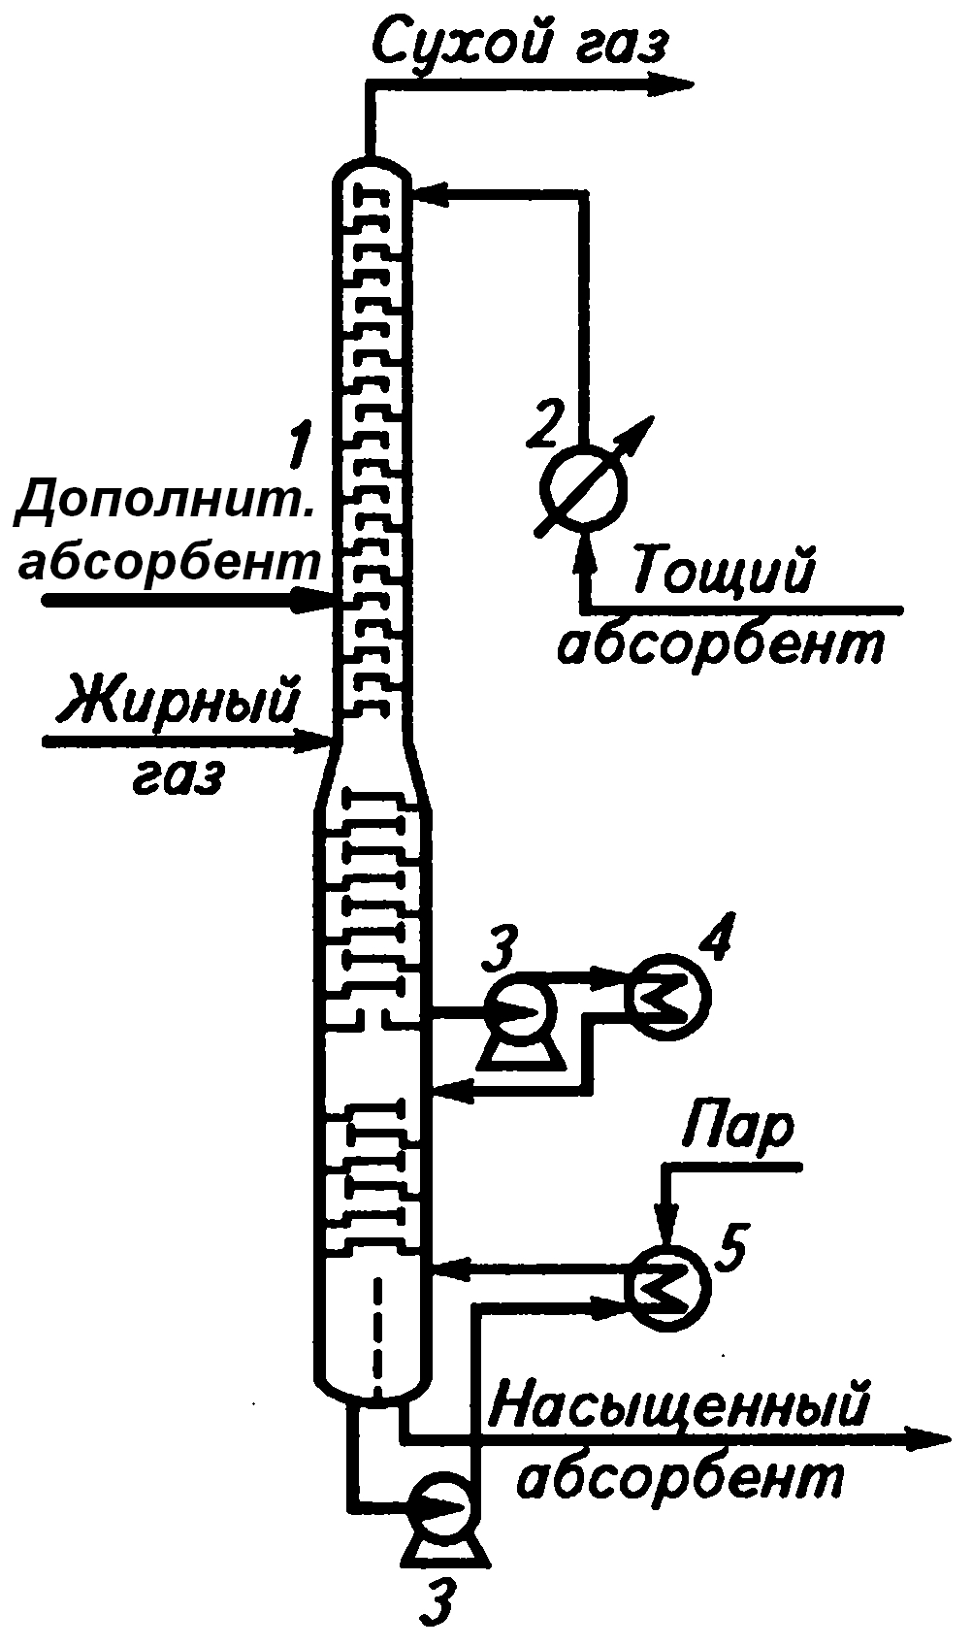
Абсорбционно-газофракционирующая установка
Фракционирующий абсорбер (деэтанизатор, абсорбер-десорбер):
1 – колонна; 2,4 – холодильник абсорбента; 3 – насос;
5 - кипятильник
Принципиальная схема абсорбционно-газофракционирующей установки (АГФУ):
1 – фракционирующий абсорбер; 2 – стабилизационная колонна; 3 – пропановая колонна; 4 – бутановая колонна
Константа фазового равновесия при 40 °С
Вещество | 1,5 МПа | 2,0 МПа | 2,5 МПа | 3,0 МПа
Метан | 12 | 9 | 7 | 6
Этан | 2,5 | 2,1 | 1,8 | 1,6
Пропан | 0,72 | 0,7 | 0,68 | 0,67
Изобутан | 0,25 | 0,23 | 0,22 | 0,21
Фракционирующий абсорбер (абсорбер-десорбер):
Верхняя часть – 25-30 тарелок – абсорбция фракции С₃₊;
Нижняя часть – 25-30 тарелок – частичная регенерация абсорбента;
Абсорбент – нестабильная бензиновая фракция;
Notes:
Для четкого разделения газообразных углеводородов требуется ректификация или сочетание ректификации с абсорбцией. Последнее необходимо, если в газе много «сухой» части, особенно метана, что свойственно, например, газам термического крекинга и коксования. В таких случаях парциальное давление метана настолько высоко, что в емкостях орошения первой по ходу движения сырья колонны-деэтанизатора не удается достигнуть даже частичной конденсации газа. Поэтому целесообразно вначале отделить «сухую» часть посредством абсорбции с последующим разделением остального газа ректификацией. В схему газофракционирования необходимо включать узел предварительного абсорбционного выделения метан-этановой фракции, т. е. разделять газ по абсорбционно-ректификационной схеме (АГФУ).
Применение обычной абсорбции недостаточно эффективно, т.к. только абсорбцией нельзя добиться четкого разделения: если сухой газ будет отобран на 100 % от потенциального содержания в газовой смеси, он неизбежно захватит с собой некоторое количество более тяжелых компонентов. Если же подобрать технологические параметры таким образом, чтобы в сухом газе совершенно отсутствовала фракция С₃, то часть сухого газа будет увлечена насыщенным абсорбентом. В этом случае при отпаривании насыщенного абсорбента компоненты сухого газа попадут во фракцию С₃–С₄, что, например, повысит ДНП продуктовых СУГ.
В верхней части фракционирующего абсорбера поглощается наиболее тяжелая часть газа. Двигаясь вниз, насыщенный абсорбент встречается со все более горячими парами, десорбированными из жидкости, стекающей в нижнюю часть колонны. В результате с верха фракционирующего абсорбера уходит сухой газ, содержащий преимущественно углеводороды С₁–С₂, а снизу вместе с тощим абсорбентом выходят углеводороды С₃₊.
Давление во фракционирующем абсорбере поддерживают обычно 1,2–2,0 МПа, хотя в некоторых случаях оно достигает 3 МПа. При повышении давления поглощение газовых компонентов возрастает, однако в интервале 1,2–2 МПа константы фазового равновесия углеводородов С₁–С₂ уменьшаются с ростом давления в большей степени, чем для углеводородов С₃–С₄. Поэтому при таком повышении давления нежелательная абсорбция этана увеличивается значительно, поглощение пропана практически не растет.

Slide 12
Абсорбционно-газофракционирующая установка
Принципиальная схема абсорбционно-газофракционирующей установки (АГФУ):
1 – фракционирующий абсорбер; 2 – стабилизационная колонна; 3 – пропановая колонна; 4 – бутановая колонна
Колонна | 1 | 2 | 3 | 4
Диаметр, мм | 1800 | 2400 | 1400 | 1800
Давление, МПа | 1,35 | 0,93 | 1,73 | 0,59
Температура, °С
Верха | 35 | 78 | 44 | 48
Питания | 40 | 150 | 86 | 61
Низа | 130 | 218 | 107 | 106
Число тарелок | 60 | 60 | 60 | 60
Флегмовое число | - | 2 | 3 | 3
Фракция | Чистота, % | Отбор от потенциала, %
Сухой газ (С₂₋) | 90
∑ С₃ | 96 | 82
∑ С₄ | 97 | 95
Notes:
Для четкого разделения газообразных углеводородов требуется ректификация или сочетание ректификации с абсорбцией. Последнее необходимо, если в газе много «сухой» части, особенно метана, что свойственно, например, газам термического крекинга и коксования. В таких случаях парциальное давление метана настолько высоко, что в емкостях орошения первой по ходу движения сырья колонны-деэтанизатора не удается достигнуть даже частичной конденсации газа. Поэтому целесообразно вначале отделить «сухую» часть посредством абсорбции с последующим разделением остального газа ректификацией. В схему газофракционирования необходимо включать узел предварительного абсорбционного выделения метан-этановой фракции, т. е. разделять газ по абсорбционно-ректификационной схеме (АГФУ).
Применение обычной абсорбции недостаточно эффективно, т.к. только абсорбцией нельзя добиться четкого разделения: если сухой газ будет отобран на 100 % от потенциального содержания в газовой смеси, он неизбежно захватит с собой некоторое количество более тяжелых компонентов. Если же подобрать технологические параметры таким образом, чтобы в сухом газе совершенно отсутствовала фракция С₃, то часть сухого газа будет увлечена насыщенным абсорбентом. В этом случае при отпаривании насыщенного абсорбента компоненты сухого газа попадут во фракцию С₃–С₄, что, например, повысит ДНП продуктовых СУГ.
В верхней части фракционирующего абсорбера поглощается наиболее тяжелая часть газа. Двигаясь вниз, насыщенный абсорбент встречается со все более горячими парами, десорбированными из жидкости, стекающей в нижнюю часть колонны. В результате с верха фракционирующего абсорбера уходит сухой газ, содержащий преимущественно углеводороды С₁–С₂, а снизу вместе с тощим абсорбентом выходят углеводороды С₃₊.
Давление во фракционирующем абсорбере поддерживают обычно 1,2–2,0 МПа, хотя в некоторых случаях оно достигает 3 МПа. При повышении давления поглощение газовых компонентов возрастает, однако в интервале 1,2–2 МПа константы фазового равновесия углеводородов С₁–С₂ уменьшаются с ростом давления в большей степени, чем для углеводородов С₃–С₄. Поэтому при таком повышении давления нежелательная абсорбция этана увеличивается значительно, поглощение пропана практически не растет.

Slide 13
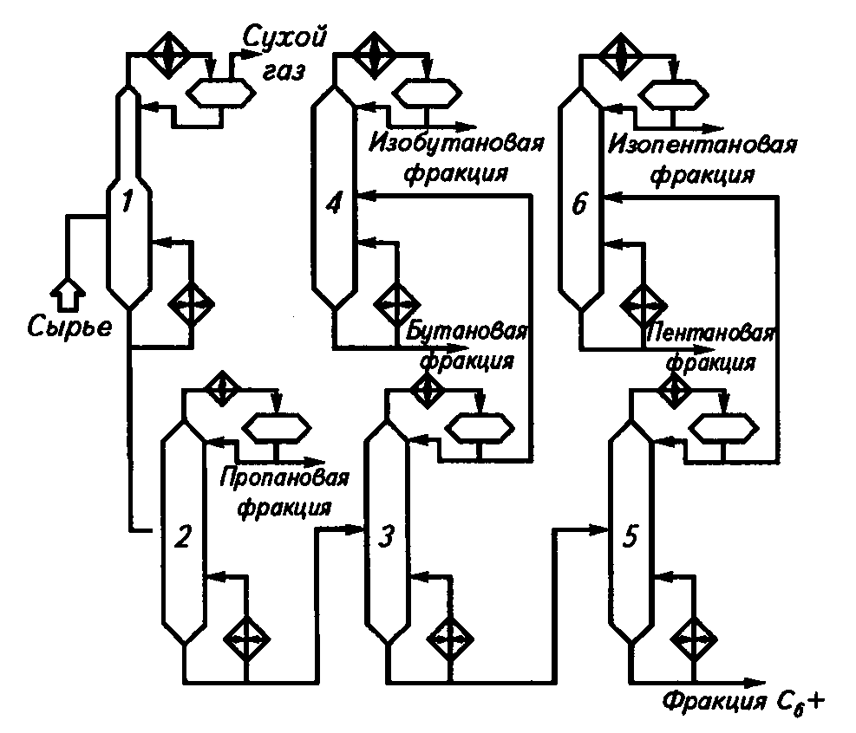
Газофракционирующая установка
№ п/п | Колонна | Давление, МПа | t верха, °C | t низа, °C
1 | Деэтанизатор | 2,6-2,8 | 25-30 | 110-115
2 | Пропановая | 1,2-1,4 | 62-68 | 145-155
3 | Бутановая | 2,0-2,2 | 58-65 | 110-115
4 | Изобутановая | 1,0-1,2 | 65-70 | 80-85
5 | Пентановая | 0,3-0,4 | 75-80 | 120-125
6 | Изопентановая | 0,35-0,45 | 78-85 | 95-100
Разница t_{кип} | Число тарелок min
35-40 | 30
10-15 | 80
5-10 | 100
Принципиальная схема газофракционирующей установки (ГФУ)
1 – деэтанизатор; 2 – пропановая колонна; 3 – бутановая колонна; 4 – изобутановая колонна; 5 – пентановая колонна; 6 – изопентановая колонна
Разница в температурах кипения соответствующих алканов и алкенов 5-10 °С, поэтому 50 % затрат на ГФУ приходится на изобутановые и изопентановые колонны (общее число тарелок в них 95-180 шт.).
Notes:
Обычно на блоке ректификации непредельных газов практикуется выделение фракций С₃ и С₄ без их последующего разделения на алканы и алкены. Это связано с тем, что, например, при полимеризации пропилена, сопутствующий пропилену пропан не оказывает вредного влияния на этот процесс. Так как пропилен практически нацело вступает в реакцию, пропан легко выделить затем из продуктов.
Аналогичным образом извлекается и н-бутан, являющийся компонентом бутан-бутиленовой фракции — сырья алкилирования. Если на заводе существует установка каталитического крекинга, ей обычно сопутствует установка алкилирования изобутана олефинами. Балластный н-бутан после алкилирования выделяют из катализата.

Slide 14
Параметры газофракционирования
Повышение давления
+ + + | - - -
Применение дешевых хладагентов в конденсаторах | Ухудшается четкость ректификации
Уменьшение размеров конденсаторов | Увеличение размеров рибойлеров
Уменьшение диаметра колонны | Увеличение затрат на нагрев сырья и подвод тепла в колонну
Рост производительности колонны при том же диаметре | Возможна деструкция продуктов из-за повышения температур
Давление в емкости орошения определяется требуемым составом орошения и дистиллята, отбираемого на сторону. Давление в колонне на 2-3 атм. выше, чем в емкости орошения.
Температурный режим в колонне тем выше, чем выше давление.
Температура охлаждающей воды: 13-16 °С зимой, 24-32 °С летом. Температура конденсации принимается 30-40 °С.
Типовое давление
Тип колонны | Давление, МПа
Этановая | 1,2-2,5
Пропановая | 0,8-2,0
Бутановая | 0,3-1,6
Изобутановая | 0,8-2,0

Slide 15
Параметры газофракционирования
Практический пример: бутановая колонна (вверху отбирается пропан-бутановая фракция (СУГ), внизу газовый бензин), состав сырья постоянен.
Вопрос: ДНП газового бензина при 38 °С составляет 129 кПа. Необходимо понизить ДНП газового бензина. Как?
  Ответ: более глубокая отпарка н-бутана достигается за счет небольшого снижения давления в колонне или небольшим повышением температуры вверху или внизу колонны.
Вопрос: Наличие компонентов С₅₊ в товарных пропан-бутановых смесях характеризуется показателем «Объемная доля жидкого остатка при температуре 20 °С, %». Как минимизировать этот показатель?
  Ответ: Следует увеличить количество жидкости в колонне за счет расхода флегмы или параметров работы колонны — давление в колонне повысить, давление в колонне повысить, а температуру вверху или внизу несколько снизить.

Slide 16
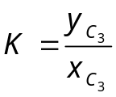

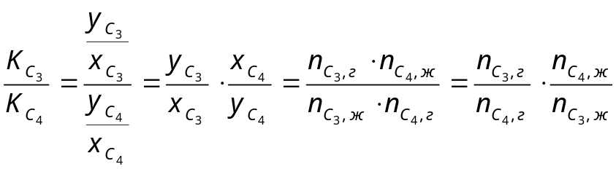
Параметры газофракционирования
Константы фазового равновесия
(мол. доля вещества в газе / мол. доля вещества в жидкости)
Относительные летучести
Пропан | 3 МПа | 4 МПа
100 °С | 1,25 | 1,05
150 °С | 1,95 | 1,5
н-Бутан | 3 МПа | 4 МПа
100 °С | 0,7 | 0,62
150 °С | 1,05 | 1
Пропан/ н-Бутан | 3 МПа | 4 МПа
100 °С | 1,79 | 1,69
150 °С | 1,85 | 1,5
Практический пример: бутановая колонна (вверху отбирается пропан-бутановая фракция (СУГ), внизу газовый бензин), состав сырья постоянен.
Вопрос: Необходимо понизить ДНП газового бензина. Как?
Ответ: более глубокая отпарка н-бутана достигается за счет небольшого снижения давления в колонне или небольшим повышением температуры вверху или внизу колонны.
Вопрос: Как получить СУГ с минимальным содержанием неиспарившегося остатка (т.е. пентанов)?
Ответ: давление в колонне повысить, а температуру вверху или внизу несколько снизить.

Slide 17
Практический расчет: минимальное число теоретических тарелок
Практический пример:
В колонне производится разделение ШФЛУ на ПТ и БТ (ожидаемые составы, соответствующие ГОСТ на СУГ, указаны). Температура верха колонны – 70 °С, низа – 150 °С, давление 2 МПа. Каково минимально необходимое число теоретических тарелок в колонне?
Массовая доля, % | ПТ | БТ
Пропан | 90 | 10
и-Бутан | 10 | 90
Мольная доля, % | ПТ | БТ
Пропан | 92,2 | 12,8
и-Бутан | 7,8 | 87,2

Slide 18
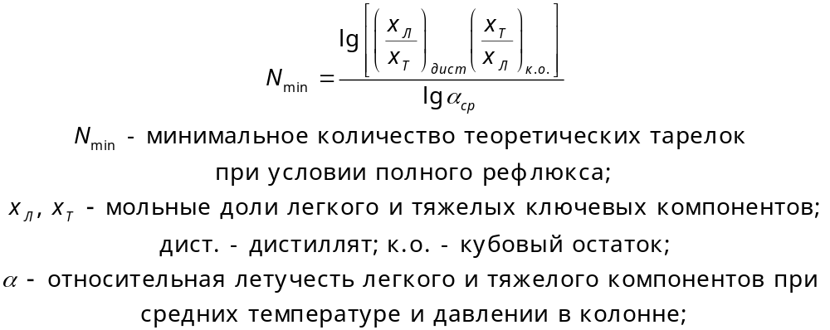
Формула Фенске: минимальное число теоретических тарелок

Slide 19
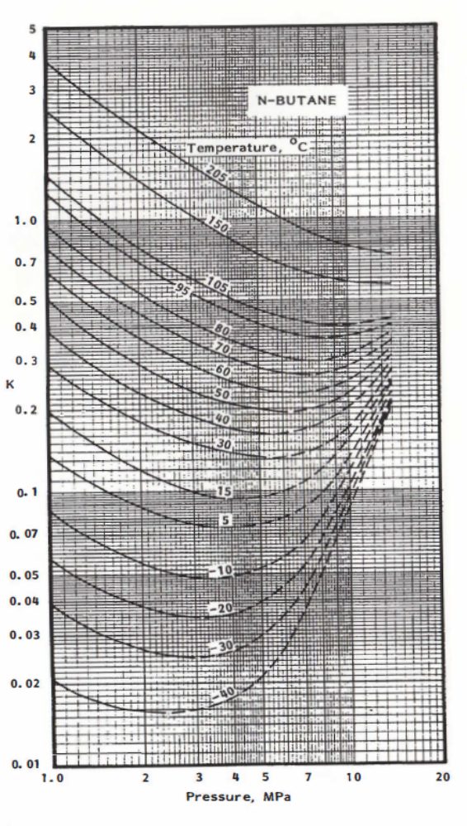
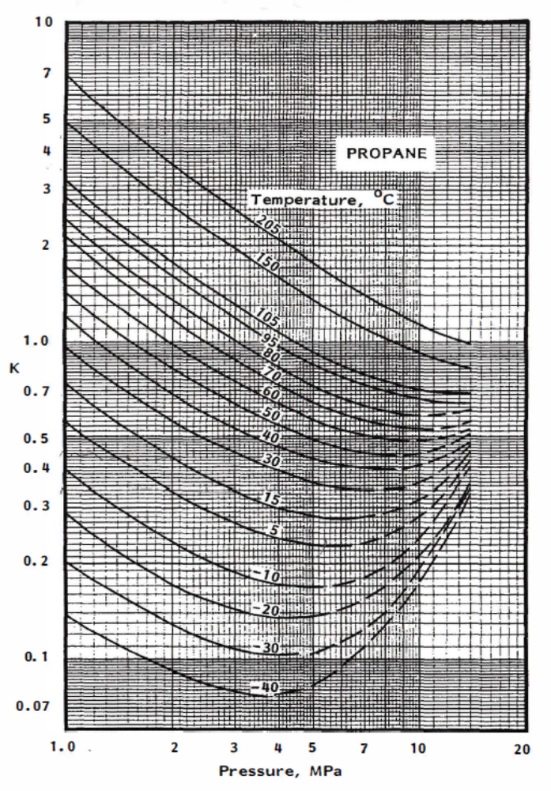
Константы фазового равновесия УВ

Slide 20
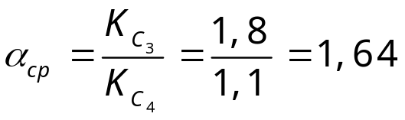
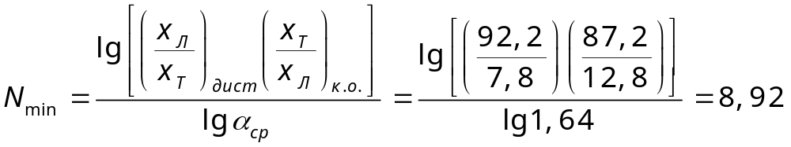
Практический расчет: минимальное число теоретических тарелок
Относительная летучесть пропана и и-бутана
Мольная доля, % | ПТ | БТ
Пропан | 92,2 | 12,8
и-Бутан | 7,8 | 87,2
Минимально необходимое число теоретических тарелок в колонне при условии полного рефлюкса:

Slide 21
Практический расчет: минимальное число теоретических тарелок
В колонне производится разделение ШФЛУ на ПТ и БТ
Относительная летучесть пропана и и-бутана
Минимальное число теоретических тарелок
 | Температура, °С
Верх | -10 | 30 | 70
Низ | 70 | 110 | 150
Средняя | 30 | 70 | 110
Давление, МПа
1 | 2,32 | 2,20 | 1,67
2 | 2,24 | 2,18 | 1,64
3 | 2,14 | 1,89 | 1,50
 | Средняя температура, °С
Давление, МПа | 30 | 70 | 110
1 | 5,23 | 5,57 | 8,60
2 | 5,45 | 5,63 | 8,92
3 | 5,77 | 6,91 | 10,84

Slide 22
Практический расчет: минимальное число теоретических тарелок
В колонне производится разделение ШФЛУ на ПБТ и БТ
Минимальное число теоретических тарелок
Массовая доля, % | ПБТ | БТ
Пропан | 50 | 10
и-Бутан | 50 | 90
 | Средняя температура, °С
Давление, МПа | 30 | 70 | 110
1 | 2,61 | 2,79 | 4,30
2 | 2,72 | 2,82 | 4,46
3 | 2,88 | 3,45 | 5,42
Мольная доля, % | ПБТ | БТ
Пропан | 56,9 | 12,8
и-Бутан | 43,1 | 87,2

Slide 23
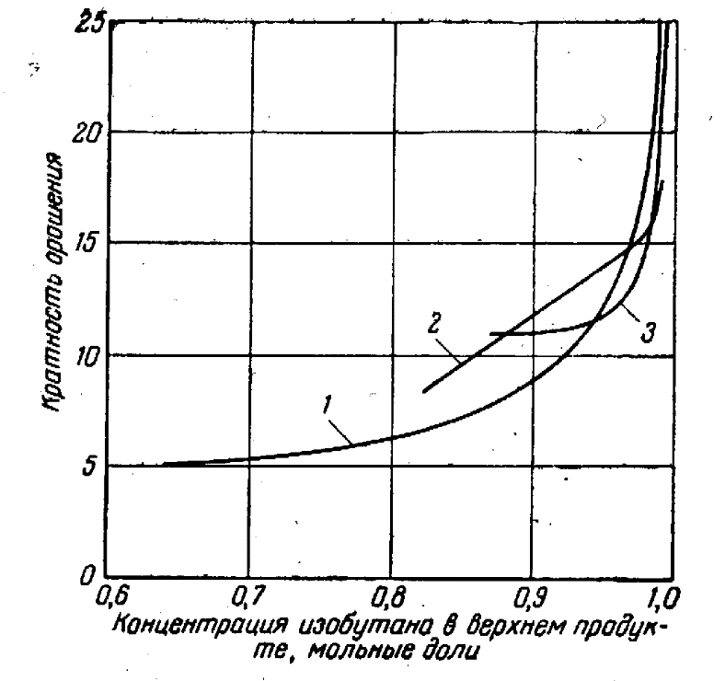
Параметры газофракционирования
Флегмовые числа – 0,5-25.
С увеличением числа теоретических тарелок и флегмового числа четкость ректификации возрастает. Целесообразно увеличивать число тарелок, уменьшая флегмовое число. Но оно должно быть не более, чем на 10-20 % выше минимального.
Число реальных тарелок – 60-180 шт. (желобчатые, круглоколпачковые, S-образные, ситчатые, решетчатые и т.д.).
К.п.д. тарелок – 0,25-0,5.
Зависимость чистоты верхнего продукта изобутановой колонны от кратности орошения для тарелок разных типов:
1 – решетчатые; 2 – с желобчатыми колпачками; 3 – с круглыми колпачками

Slide 24
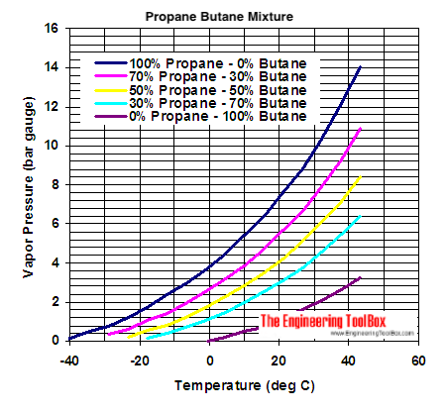
Практические основы разделения смесей легких УВ
  Факторы разделения:
  Количество действительных тарелок;
  Производительность по верхнему продукту (причем, СУГ - жидкости), а значит и флегмовое число;
  Давление в дефлегматоре повышенное: СУГ - жидкости;
  Подходящая температура верха колонны (подходящий хладагент);
  Четкость фракционирования: СУГ должны отвечать требованиям ГОСТ.
30 °С
1,6 МПа
82-92°С
0,6 МПа
70-130°С

Slide 25
Газофракционирование
Затраты на выделение различных компонентов на ГФУ
(% от общей суммы затрат на установке)
Статьи затрат | Выделяемые компоненты
 | С₂₊ | С₃₊ | С₄₊ | С₅₊ | изо-С₄ / н-С₄ | изо-С₅ / н-С₅
Эксплуатационные расходы | 5-12 | 15-20 | 15-25 | 7-12 | 20-30 | 15-20
Капитальные вложения (на ректификационное оборудование) | 2-8 | 7-10 | 10-16 | 5-10 | 25-35 | 20-25
ГФУ рентабельны, как правило, тогда, когда объединены с процессами переработки индивидуальных УВ (пиролиз, производство полимеров, алкилирование, синтез эфиров).
В остальных случаях рентабелен, как правило, выпуск широких фракций.
Продукт | Цена, $/т | Дата информации
Этан | 241 | Февраль 2019
Пропан | 485 | Декабрь 2018
Н-бутан | 328 | Февраль 2019
Изобутан | 301 | Февраль 2019

Slide 26
Материальный баланс
Статьи баланса | Переработка предельных УВ газов | Переработка непредельных УВ газов
ПОСТУПИЛО:
Газ и головка стабилизации АТ и АВТ | 72,5 | -
Головка стабилизации катриформинга | 27,5 | -
Газ и головка стабилизации:
Термического крекинга | - | 25,5
Коксования | - | 28,5
Каталитического крекинга | - | 46,0
ВСЕГО | 100 | 100
ПОЛУЧЕНО:
Сухой газ | 4,8 | 30,5
Фракции:
Пропановая | 24,5 | -
Пропан-пропиленовая | - | 25,5
Изобутановая | 14,6 | -
Бутановая | 36,8 | -
Бутан-бутиленовая | - | 37,5
С₅ и выше | 19,3 | 6,5
ВСЕГО | 100 | 100

Slide 27
Пример АГФУ на НПЗ
Абсорбционно-газофракционирующая установка (АГФУ) с блоком очистки углеводородных газов предназначена для:
очистки сухого углеводородного газа установок предприятия от сернистых соединений;
переработки рефлюксов – головок стабилизации, с целью очистки их от сернистых соединений и разделения на отдельные фракции.
Установка выполнена в один технологический поток и состоит из следующих технологических блоков:
блок очистки сырья;
блок регенерации водного раствора моноэтаноламина;
блок ректификации.

Slide 28
Пример АГФУ на НПЗ
Очистка сухого газа от сернистых соединений производится путем абсорбции их водным раствором моноэтаноламина (МЭА) с последующей термической регенерацией насыщенного сероводородом водного раствора МЭА.
Очистка рефлюксов от сернистых соединений производится путем абсорбции (+экстракции) их водным раствором МЭА с последующей экстракцией водным раствором едкого натра (щелочи).
Разделение рефлюкса на отдельные фракции производится при помощи процесса ректификации.
Проектная производительность установки по сырью 160 тысяч тонн в год.

Slide 29
Пример АГФУ на НПЗ
Сырье установки АГФУ
№ п/п | Наименование сырья, материалов, реагентов, катализаторов, полуфабрикатов, готовой продукции | Показатели качества, подлежащие проверке | Норма по нормативному документу | Область применения готовой продукции
1. | Газ сухой углеводородный | 1. Массовая доля углеводородов фракции С₅ и выше, %, не более 2. Содержание сероводорода, % об., не более | 5,0 не нормируется | Поступает для очистки от сернистых соединений
2. | Рефлюксы – головка стабилизации | 1. Углеводородный состав: массовая доля углеводородов - фракции С₂, %, не более с установки 43‑103, Л‑35‑11/600, Л‑35‑11/1000, с секции 300 КПА | 2,0 5,0 | Поступает для очистки от сернистых соединений и разделения на отдельные фракции
 |  | - фракции С₅ и выше, %, не более с установки 43-103 с установки АВТ-10 | 15,0 50,0
 |  | - фракции С₆, %, не более с секции 300 КПА | 5,0
3. | Газовый конденсат факела | - | - | Поступает для очистки от сернистых соединений и разделения на отдельные фракции
4. | Бензин-отгон установки Л-24 | - | - | Поступает для очистки от сернистых соединений

Slide 30
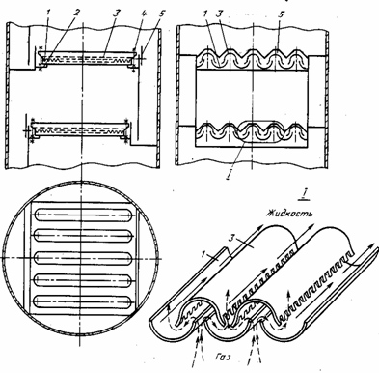
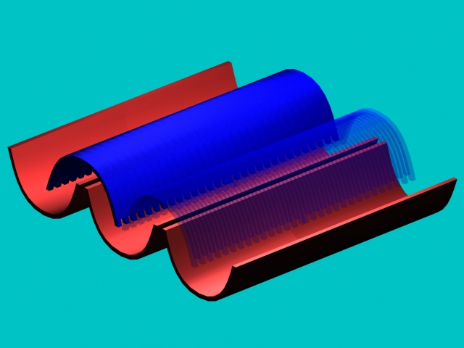
Колонны установки АГФУ
№ п/п | Наименование оборудования (тип, наименование аппарата, назначение и т.д.) | Номер позиции на схеме, индекс | Количество, шт. | Материал | Техническая характеристика
№ п/п | Наименование оборудования (тип, наименование аппарата, назначение и т.д.) | Номер позиции на схеме, индекс | Количество, шт. | Материал | Расчетная температура, °С | Расчетное давление, кгс/см² | Диаметр, мм | Длина, высота, мм | Количество тарелок, шт. | Тип тарелок
1 | 2 | 3 | 4 | 5 | 7 | 8 | 9 | 10 | 11 | 12
2. | Депропанизатор | К-4 | 1 | Ст3сп | 135 | 17,0 | 1800 | 25718 | 45 | Желобчатые
3. | Дебутанизатор | К-5 | 1 | Ст.3 | 150 | 8,0 | 1600 | 26621 | 40 | Желобчатые

Slide 31
Пример АГФУ на НПЗ
Продукция установки АГФУ
Газ сухой углеводородный | 1. Массовая доля углеводородов фракции С₅ и выше, %, не более | 5,0 (не является браковочным) |  | Используется в ка­честве топливного газа на технологи­ческих установках, котлах-утилизато­рах и других объ­ектах предприятия
 | 2. Содержание сероводорода, % об., не более | 0,01 (до ввода в действие блока очистки сухого газа на установке 43-103)
Газы углеводородные сжиженные топливные для коммунально-бытового потребления. * На установке производятся компоненты газов ПТ (ППФ), СПБТ (смесь ППФ и ББФ) | 1. Массовая доля компонентов, %: | ПТ | СПБТ | Используется в качестве топлива для коммунально-бытового потребления и промышленных целей
 | -сумма метана, этана и этилена | не нормируется | не нормируется
 | -сумма пропана и пропилена, не менее | 75 | не нормируется
 | -сумма бутанов и бутиленов, не более | не нормируется | 60
 | 2. Объемная доля жидкого остатка при 20 °С, %, не более | 0,7 | 1,6
 | 3. Давление насыщенных паров, избыточное, МПа, при температуре: плюс 45 °С, не более минус 20 °С, не менее | 1,6 0,16 | 1,6 -
 | 4. Массовая доля сероводорода и меркаптановой серы, %, не более в том числе сероводорода, не более | 0,013 0,003 | 0,013 0,003
 | 5. Содержание свободной воды и щелочи | отсутствие | отсутствие
 | 6. Интенсивность запаха, баллы, не менее | 3 | 3

Slide 32
Пример АГФУ на НПЗ
Продукция установки АГФУ
Фракция пропан-пропиленовая. * На установке производится компонент фракции пропан-пропиленовой (ППФ) | 1. Массовая доля компонентов, %: | А | Б | В | Применяется в качестве сырья для производства полимердистиллята и установок концентрирования
 | - сумма углеводородов С₂, не более | 2,0 | 4,0 | 6,0
 | - пропан | не норм. | не норм. | не норм.
 | - пропилен, не менее | 65,0 | 42,0 | 25,0
 | - сумма углеводородов С₄, не более | 5,0 | 6,0 | 8,0
 | - сумма углеводородов С₅, и выше, не более | отс. | отс. | 1,0
 | 2. Массовая доля сероводорода, %, не более | 0,002 | 0,002 | 0,02
 | 3. Содержание свободной воды и щелочи | отсутствие | отсутствие | отсутствие
Фракция бутан-бутиленовая установки АГФУ | 1. Массовая доля компонентов, %: - сумма углеводородов фракции С₃, не более | 5,0 |  |  | Используется в качестве компонента сырья на установке сернокислотного алкилирования 25/12, а также в качестве компонента для приготовления газа углеводородного сжиженного бытового
 | - сумма бутиленов, не менее | 25,0
 | - сумма углеводородов фракции С₅ и выше, не более | 6,0
 | 2. Массовая доля сероводорода и меркаптановой серы, %, не более | 0,02
Газ кислый | 1. Массовая доля Н₂S + СО₂, %, не менее | 96,0 |  |  | Используется в качестве сырья для производства серной кислоты методом расщепления, а также на установке по производству элементарной серы
 | 2. Массовая доля углеводородов, %, не более | 4,0

Slide 33
Пример АГФУ на НПЗ
Продукция установки АГФУ
Фракции бензиновые - компоненты товарных бензинов. Технические условия (бензин газовый) | 1. Внешний вид | бесцветная прозрачная жидкость, не содержащая воды и механических примесей | Используется в качестве компонента при приготовлении товарных автомобильных бензинов
 | 2. Фракционный состав: температура начала перегонки, °С, не ниже 90% перегоняется при температуре, °С, не выше | не нормируется 190
 | температура конца кипения, °С, не выше | 215
 | 3. Испытание на медной пластине | выдерживает

Slide 34
Пример ГФУ на НПЗ
Колонны установки ГФУ
Наименование оборудования (тип, наименование аппарата, назначение и т.д.) | Номер позиции по схеме, индекс | Кол-во, шт. | Материал | Техническая характеристика
Наименование оборудования (тип, наименование аппарата, назначение и т.д.) | Номер позиции по схеме, индекс | Кол-во, шт. | Материал | расчетная температура, °С | расчетное давление, МПа (кгс/см²) | диаметр, мм | высота, мм | кол-во тарелок, шт. | тип тарелок
Основной дебутанизатор | К-1 | 1 | 20Ксп | 130-низ 70-верх | 1,27 (12,7) | 3400 | 69500 | 90 | 2-х поточные ОН-26-02-29-66
Пропановая колонна | К-3 | 1 | 16ГС | 92-низ 82-верх | 1,65 (16,5) | 2800 | 51400 | 60 | 2-х поточные ОН-26-02-29-66
Изобутановая колонна | К-5 | 1 | 20Ксп | 74-низ 64-верх | 1,04 (10,4) | 3600 | 69600 | 90 | 2-х поточные ОН-26-02-29-66
Изобутановая колонна | К-5А | 1 | 16ГСсп | 64-низ 60-верх | 1,03 (10,3) | 3600 | 69600 | 90 | 2-х поточные ОН-26-02-29-66
Изопентановая колонна | К-6 | 1 | 16ГС | 130-низ 100-верх | 0,7 (7,0) | 2600 | 69300 | 90 | 2-х поточные ОН-26-02-29-66
Изопентановая колонна | К-6А | 1 | 16ГС | 130-низ 100-верх | 0,7 (7,0) | 2600 | 69300 | 90 | 2-х поточные ОН-26-02-29-66

Slide 35
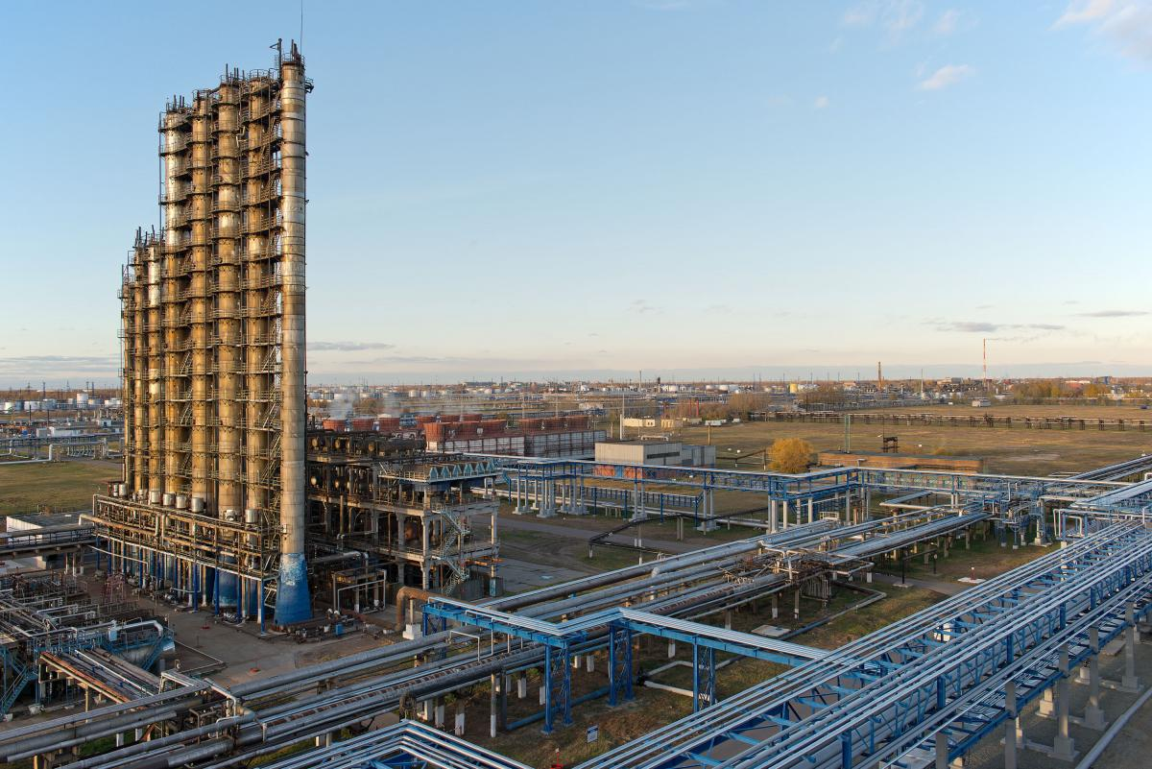
Пример ГФУ на НПЗ

Slide 36
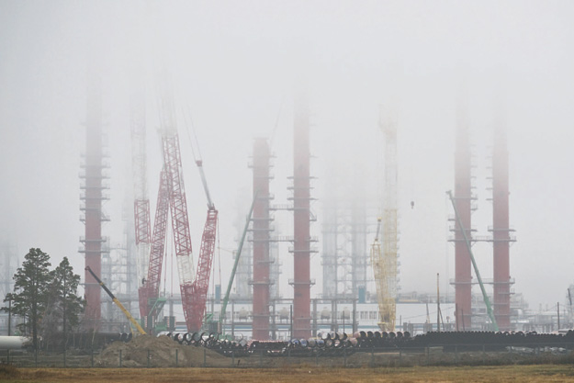
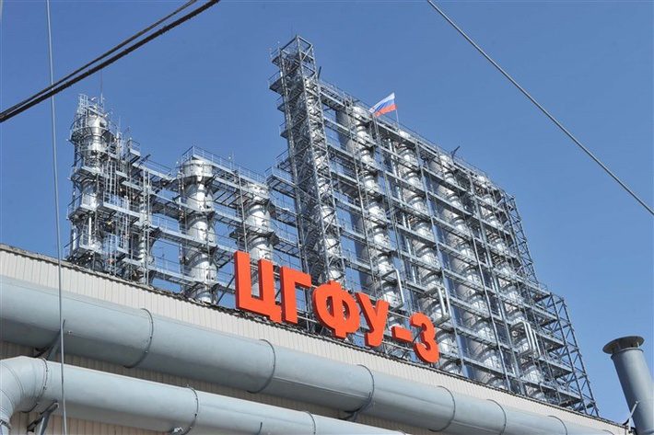
Пример ГФУ на НПЗ

Slide 37
УСТАРЕВШИЕ МАТЕРИАЛЫ

Slide 38
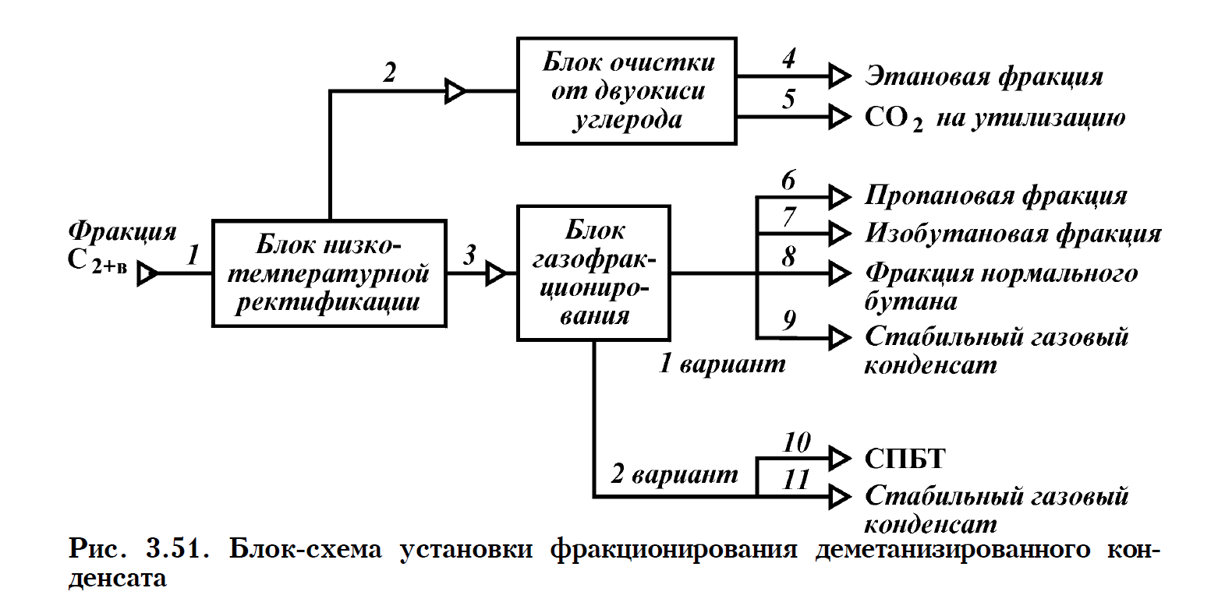
Газофракционирование

Slide 39
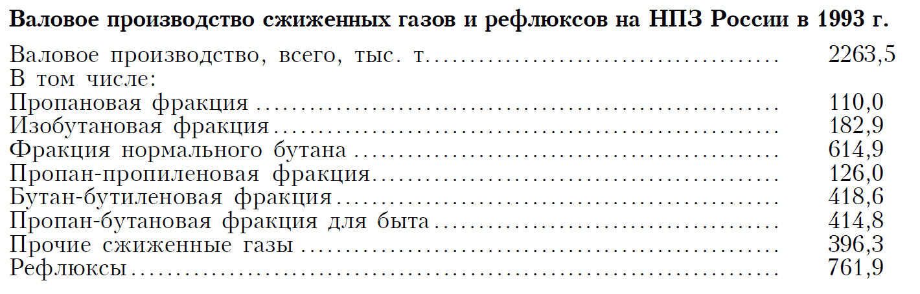
Газофракционирование
ГФУ:
Одноколонные (стабилизационные) – как правило, предназначены для стабилизации газового бензина и получения топливного сжиженного газа (смесь пропана и бутана);
Многоколонные – многоколонные ГФУ, позволяющие получать, кроме стабильного газового бензина, индивидуальные углеводороды, сырьем для ГФУ служит, как правило, деэтанизированный нестабильный газовый бензин.

Slide 40
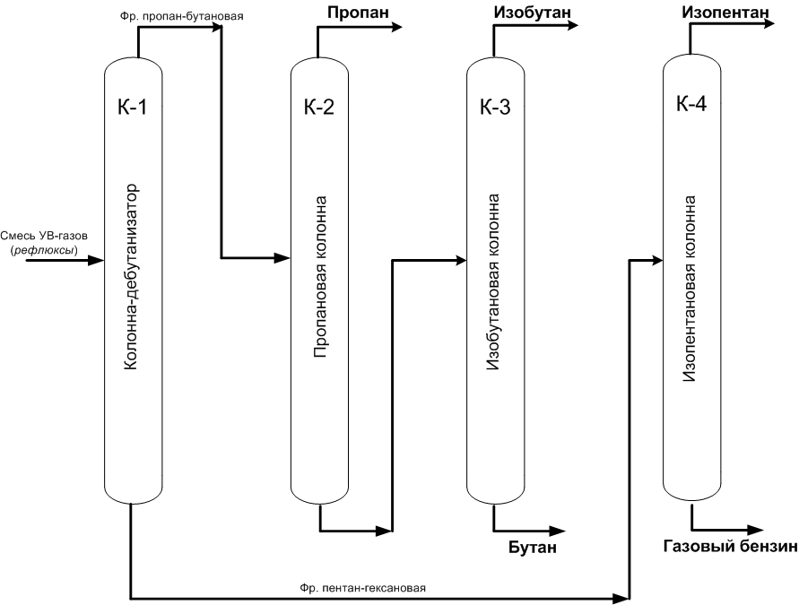
Схема газофракционирования
Промежуточные конденсаторы, теплообменники и кипятильники не указаны
Режимы работы колонн (максимально допустимые значения)
 | К-1 | К-2 | К-3 | К-4
Давление верха, атм | 9 | 16 | 6,8 | 4,5
Температура верха, °С | 70 | 82 | 60 | 100
Температура низа, °С | 130 | 92 | 74 | 130

Slide 41
Нефтезаводские газы
 | Состав газа, %, процессов
Компоненты | АВТ | Катрифориминг | Гидроочистка дизтоплива | Гидрокрекинг вакуумного дистиллята | Замедленного коксования гудрона | Термический крекинг | Каталитический крекинг | Пиролиз бензина
СН₄ + Н₂ | 2,7 | 19,0 | 34,0 | 6,9 | 36,3 | 16,2 | 13,0 | 18,2
Этилен | - | - | - | - | 1,7 | 2,5 | 5,0 | 43,4
Этан | 5,1 | 21,0 | 24,5 | 14,0 | 18,2 | 17,0 | 8,0 | 3,5
Пропилен | - | - | - | - | 5,9 | 9,0 | 23,8 | 20,8
Пропан | 41,3 | 32,0 | 20,5 | 44,7 | 17,0 | 21,5 | 10,8 | 0,4
Изобутилен | - | - | - | - | 2,3 | 4,5 | 7,2 | 1,0
н-Бутилен | - | - | - | - | 3,7 | 0,8 | 12,8 | 3,9
н-Бутан | 50,9 | 16,0 | - | 10,4 | 9,5 | 14,5 | 4,8 | 0,4
Изобутан | 13,0 | 12,0 | 21,0 | 24,0 | 5,6 | 5,0 | 14,6 | 3,0
Бутадиен | - | - | - | - | - | - | - | 5,4
Сумма непредельных | - | - | - | - | 13,6 | 25,8 | 48,8 | 74,5
Выход газообразных продуктов во вторичных процессах – 5-20 %

